Slide 1
¿Cómo llegamos a nuestra meta? Estrategias para Cooperativas
Parte III del curso: Construcción de sistemas de marketing que generan resultados de ventas
cbs.coop

Slide 2
Retomemos donde nos quedamos
Auditoría de activos digitales
Objetivos e indicadores
Estrategia (estamos aquí)
Tácticas y acciones
Automatización y productividad
Aquí colocar las fuente si fuese necesario
cbs.coop

Slide 3
Análisis de activos digitales
Objetivo
Conocer nuestros recursos disponibles, presencia en línea, comportamientos de compra de los clientes potenciales y oportunidades de mercado basado en tendencias de búsqueda.
Herramientas
Plantilla de Excel para auditoria de activos digitales.
Ubersuggest
SEMRush
Google Planner y Google Keywords
Entre otras
cbs.coop

Slide 4
Objetivos e indicadores
Objetivo
Plantear las expectativas del esfuerzo que se realizará como organización. Deberá ser claro para que cada persona, equipo y supervisor priorice adecuadamente sus actividades.
Herramientas
OKR – Objetivos y Resultados Clave
Objetivos S.M.A.R.T
HubSpot
Databox
Entre otras
cbs.coop

Slide 5
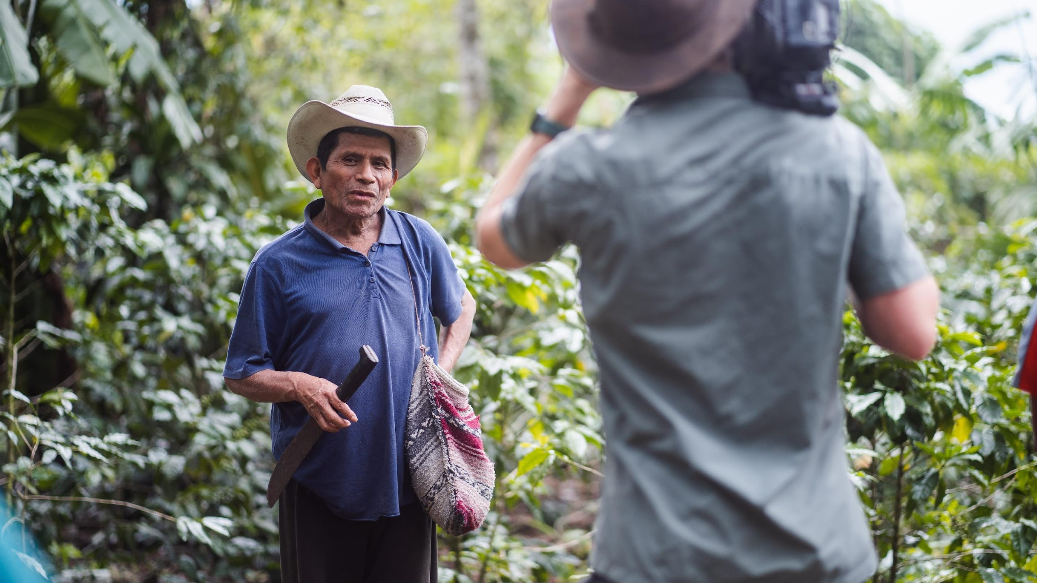
¿Cómo empezar a construir una estrategia?
Un enfoque centrado en el cliente
ncbaclusaperu.com

Slide 6
cbs.coop
Esta semana:
Comprende a tu mercado objetivo a través de los Buyer Personas
Define cómo te posicionarás en la mente de tu comprador
Crea una estrategia de contenidos
Documentación de procesos de ventas
Evaluación de certificación
cbs.coop

Slide 7
DÍA 1:
Comprende a tu mercado objetivo a través de los Buyer Personas
cbs.coop

Slide 8
cbs.coop
¿Qué es un buyer persona?
Herramientas de creación de Buyer Persona en línea
¿Cómo aumentar el valor de tu Buyer Persona?
cbs.coop

Slide 9
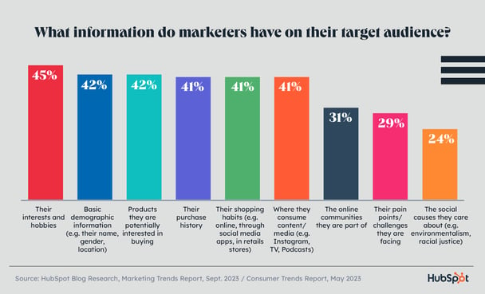
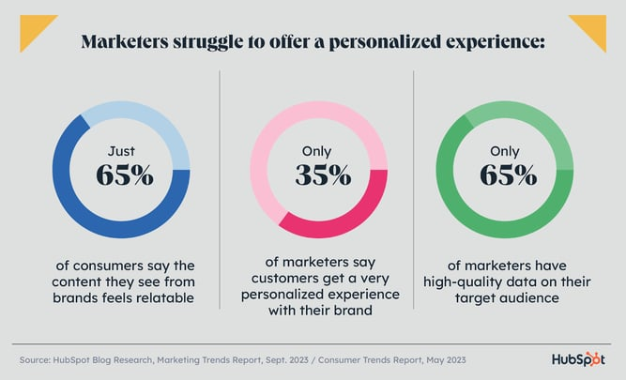
cbs.coop
cbs.coop

Slide 10
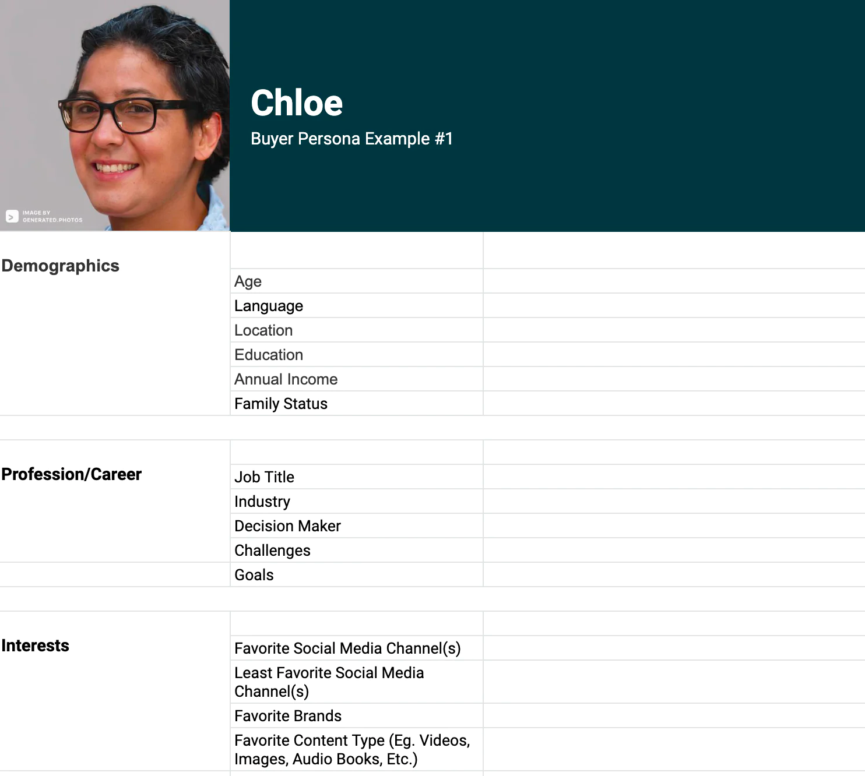
cbs.coop
cbs.coop

Slide 11
cbs.coop
Enlaces de la presentación
Manuales de las etapas anteriores del curso.
Manual de la Etapa 1 - Sistemas de marketing y ventas - Dónde estamos (análisis situacional)
Manual de la Etapa 2 - Sistemas de marketing y ventas - Dónde queremos estar (objetivos) RESUELTO
Generadores de buyer personas
https://www.hubspot.es/make-my-persona
https://es.semrush.com/persona/
https://markethax.com/generador-de-buyer-persona/
https://interactive.rockcontent.com/en/buyer-persona-generator (en inglés)
cbs.coop

Slide 12
cbs.coop
Enlaces adicionales
Investigación de palabras clave
https://neilpatel.com/es/ubersuggest/
https://answerthepublic.com/
https://ads.google.com/home/tools/keyword-planner/ (requiere Gmail)
https://www.semrush.com/lp/keyword-research-b/en/ (requiere registro)
Investigación de tendencias
https://trends.google.com/trends/?hl=es
https://www.similarweb.com/ (búsqueda por página)
cbs.coop

Slide 13
¡Muchas Gracias!
Visita nuestras redes sociales
Y nuestra plataforma
Coop Business School
cbs.coop
o
businessschool.coop
@ncbaclusa.cbs
Coop Business School

